Slide 1

«Фьючерсы и опционы на Индекс РТС:
новые торговые идеи и возможности»
+7 (495) 988 89 18
www.option.ru

Slide 2
«Фьючерсы и опционы на Индекс РТС:
новые торговые идеи и возможности»
Содержание
Фьючерсы: арбитраж с использованием фьючерсов
Структурные продукты на основе опционов и облигаций:
  Стратегии применяемые в продуктах
  Сравнение стратеги
Арбитраж на срочном рынке.
  Арбитраж синтетика–фьючерс
  Бокс-арбитраж между синтетикой
Анализ и работа на срочном рынке
+7 (495) 988 89 18
www.option.ru

Slide 3
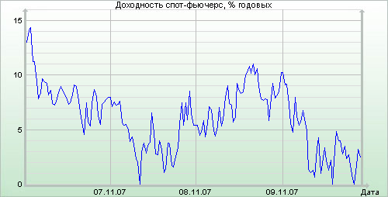
«Фьючерсы и опционы на Индекс РТС:
новые торговые идеи и возможности»
Арбитраж с использованием фьючерсов
Арбитраж спот-фьючерс
Изменение разницы между фьючерсом и индексом(базис) можно использовать для извлечения прибыли.
Например, покупая базовый актив и продавая фьючерс, при уменьшениии расхождения можно будет закрыть позиции получив разницу.
(Базис между индексом РТС и фьючерсом на индекс РТС)
+7 (495) 988 89 18
www.option.ru

Slide 4
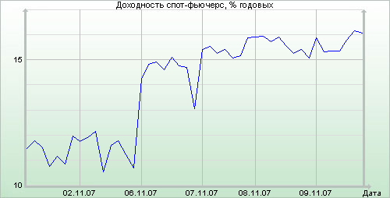
«Фьючерсы и опционы на Индекс РТС:
новые торговые идеи и возможности»
Арбитраж с использованием фьючерсов
Календарные спрэды
Изменение разницы между фьючерсами с разными сроками погашения можно использовать для извлечения прибыли.
Например, покупая декабрьский (2007) фьючерс и продавая мартовский (2008), при уменьшении разницы можно будет закрыть позиции, получив прибыль.
Базис между мартовским и декабрьскими фьючерсами на индекс РТС
+7 (495) 988 89 18
www.option.ru

Slide 5
«Фьючерсы и опционы на Индекс РТС:
новые торговые идеи и возможности»
Структурные продукты
Преимущества структурных продуктов
неограниченная прибыль при заранее известном риске
Инвестор твердо знает, что потерять больше определенной суммы он не может ни при каких обстоятельствах
консервативная стратегия, обеспечивающая возврат вложенных средств
Данная стратегия обеспечивает возврат первоначально вложенной суммы даже при самом непредсказуемом и неблагоприятном развитии событий на рынке.
широкая диверсификация вложений
Вложения в такие разнородные активы, как фондовые индексы, товары и валюты уменьшают риски и, как правило, улучшают конечный результат.
возможность получения прибыли и на падающем рынке
Покупка определенных типов опционов позволяет зарабатывать на падении каких-либо активов, опять же при заранее известном и строго ограниченном риске.
возможность заработать больше от роста актива
Покупка опционов может принести и больший доход, по сравнению с ростом самого актива, все зависит от того, в каком количестве покупаются опционы.
+7 (495) 988 89 18
www.option.ru

Slide 6
«Фьючерсы и опционы на Индекс РТС:
новые торговые идеи и возможности»
Структурные продукты
Например, инвестировано 1 млн. рублей по консервативной стратегии.
Март 2008 АТМ опционы на индекс РТС стоят около 5%.
В опционы вкладываем 2.5% от капитала, остальное в облигации.
В итоге получаем 50% от роста индекса РТС за этот период.
Риск по истечению отчетного периода составляет 0%, благодаря компенсации купона по облигациям.
Облигации
Опционы
+7 (495) 988 89 18
www.option.ru

Slide 7
«Фьючерсы и опционы на Индекс РТС:
новые торговые идеи и возможности»
Часть активов для вложения в рисковые инструменты можно использовать на свое усмотрение, например можно применять различные стратегии на базе опционов и фьючерсов на индекс РТС.
Покупка опциона Call
Стратегии торговли волатильностью
Спрэды
Календарные спрэды
Дельта-нейтральный стратегии
+7 (495) 988 89 18
www.option.ru

Slide 8
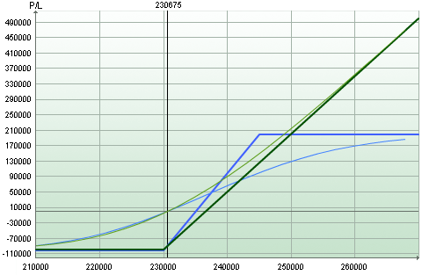
«Фьючерсы и опционы на Индекс РТС:
новые торговые идеи и возможности»
Стратегии: Call Spread (Колл Спрэд)
Стратегия заключается в покупке опциона Call (Колл) «около денег» (ATM), и продажи опциона Call «вне денег» (OTM).
На рисунке видно, что стратегия может принести больше прибыли, нежели покупка опциона Call при том же уровне риска.
(Сравнение профиля риска для опциона Call и стратегии Call Spread)

Slide 9
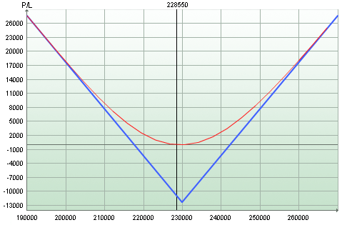
«Фьючерсы и опционы на Индекс РТС:
новые торговые идеи и возможности»
Стратегии: Straddle (Стрэддл)
Покупка опциона Call и Put с одинаковым страйком и одинаковой датой исполнения.
Стратегия рассчитана на движение рынка в любом направлении, поэтому можно отказаться от попыток прогнозирования рынка. Единственный возможный вариант получения убытка при использовании стрэддла, это если рынок останется на месте на дату исполнения опциона.
Профиль риска для Стрэддла
+7 (495) 988 89 18
www.option.ru

Slide 10
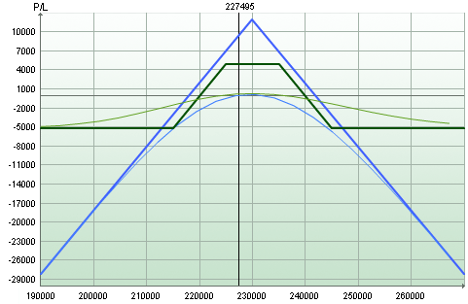
«Фьючерсы и опционы на Индекс РТС:
новые торговые идеи и возможности»
Стратегии: Iron Condor (железный кондор)
Стратегия позволяет зарабатывать во время стагнации на рынке. Продавая опционы Call и Put «вне денег», инвестор получает прибыль от продажи, если опционы не будут исполнены, т.е. рынок останется между страйками (ценами исполнения) проданных опционов.
В отличие от таких стратегий как «короткий стрэддл» или «короткий стрэнгл», «железный кондор» имеет ограниченный риск.
- Short straddle - Iron Condor
+7 (495) 988 89 18
www.option.ru

Slide 11
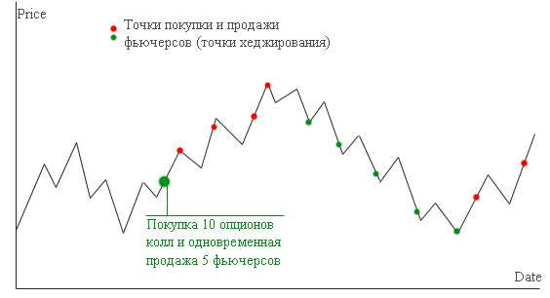
«Фьючерсы и опционы на Индекс РТС:
новые торговые идеи и возможности»
Дельта - нейтральные стратегии
Опционы имеют параметр «Дельта», который говорит о чувствительности к цене базового актива, и рассматривается как коэффициент хеджирования. Постоянно поддерживая общую «Дельту» портфеля нейтральной (близкой к нулю) можно зарабатывать в диапазоне. Постоянные операции рехеджирования приносят прибыль при ограниченном риске (уплаченная за опционы премия).
+7 (495) 988 89 18
www.option.ru

Slide 12
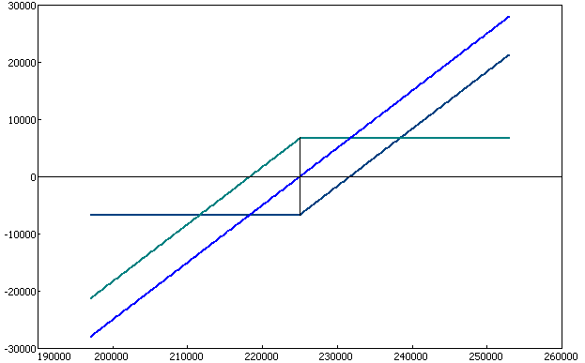
«Фьючерсы и опционы на Индекс РТС:
новые торговые идеи и возможности»
Арбитраж-синтетика фьючерс
Длинный синтетический фьючерс состоит из купленного опциона колл и проданного опциона пут с одинаковыми страйками и датами исполнения.
Расчет стоимости длинного синтетического фьючерса:
Bid Call – Ask Put + Strike
Арбитраж заключается в фиксировании расхождения цен между длинным синтетическим фьючерсом и коротким обычным фьючерсом.
Покупая длинный синтетический фьючерс и продавая обычный фьючерс, инвестор фиксирует расхождение цен, тем самым получает безрисковую прибыль.
+7 (495) 988 89 18
www.option.ru

Slide 13
«Фьючерсы и опционы на Индекс РТС:
новые торговые идеи и возможности»
На графике представлены цены фьючерса и длинного синтетического фьючерса. Выброс на графике обозначает расхождение цен, т.е. короткий фьючерс дороже длинного синтетического фьючерса.
График базиса между длинным синтетическим фьючерсом и коротким обычным фьючерсом, выбросы означают возможность арбитражной операции.
+7 (495) 988 89 18
www.option.ru

Slide 14
«Фьючерсы и опционы на Индекс РТС:
новые торговые идеи и возможности»
Бокс арбитраж
Бокс-арбитраж используется при расхождении цен между длинным и коротким синтетическими фьючерсами с разными ценами исполнения и одинаковыми датами исполнения. Если длинный синтетический фьючерс стоит дешевле короткого синтетического фьючерса, то можно также зафиксировать разницу.
На графике представлен базис между длинным синтетическим фьючерсом построенным на опционах с ценой исполнения 225 000 и коротким синтетическим фьючерсом построенным на опционах с ценой исполнения 230000.
+7 (495) 988 89 18
www.option.ru

Slide 15
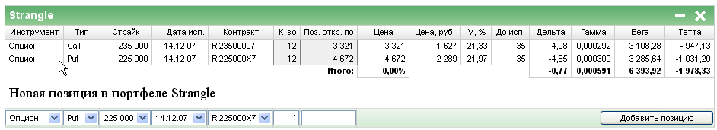
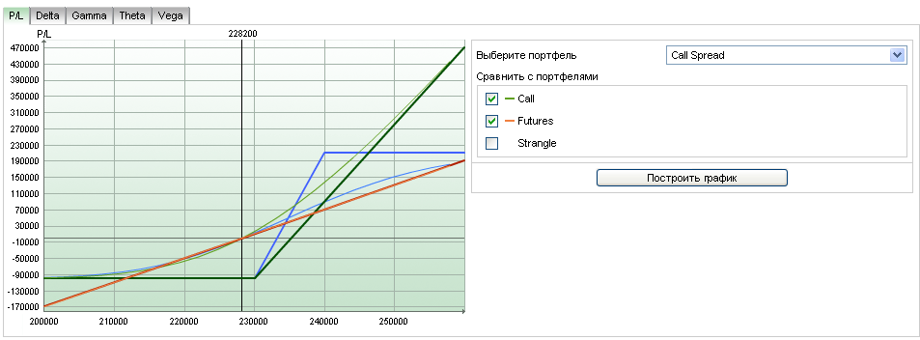
«Фьючерсы и опционы на Индекс РТС:
новые торговые идеи и возможности»
Анализ портфеля со срочными инструментами
+7 (495) 988 89 18
www.option.ru

Slide 16
«Фьючерсы и опционы на Индекс РТС: новые торговые идеи и возможности»
www.option.ru
+7 (495) 988 89 18
ИФК «Опцион»
г. Москва, переулок Капранова, 3
2007 г.

